Slide 1
МБОУ «Траковская СОШ» Красноармейского района Чувашской Республики
Детям – об Армии России
Автор Павлова Валентина Георгиевна,
учитель начальных классов
2011 год

Slide 2
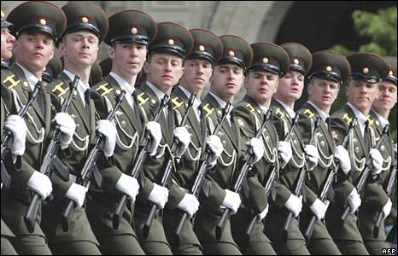

Slide 3
Дуют ветры в феврале, воют в трубах громко. Змейкой мчится по земле лёгкая позёмка. Поднимаясь, мчатся вдаль самолётов звенья- Это празднует февраль Армии рожденье. (С. Маршак)

Slide 4
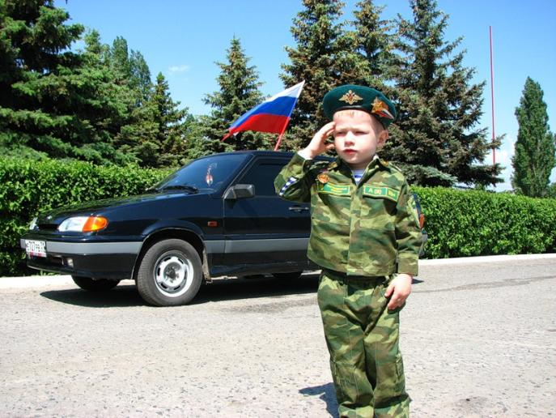
- Привет, ребята! Давайте дружить! Меня зовут Серёжа. Мой папа военный, и я буду таким, как он. Хотите, я расскажу вам об армии?

Slide 5
Любое уважающее себя государство заботится о своей военной безопасности. Чтобы отразить нападение любого врага, государству нужны крепкие, хорошо подготовленные Вооруженные Силы. Вооруженные Силы нашей страны защищают мир и покой граждан России и не собираются ни на кого нападать. Наша армия — армия-защитница.

Slide 6
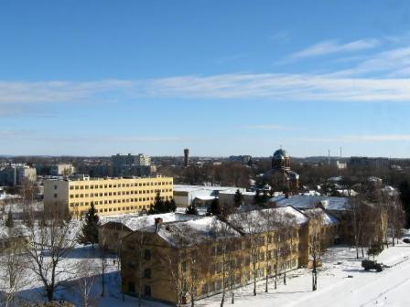
Воинская часть — это место где живут, служат и отдыхают солдаты.
Давайте увидим, что находится на территории воинской части.

Slide 7
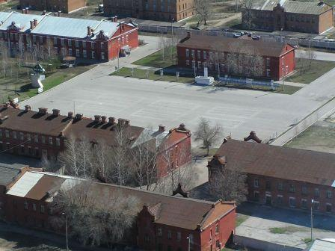

Slide 8
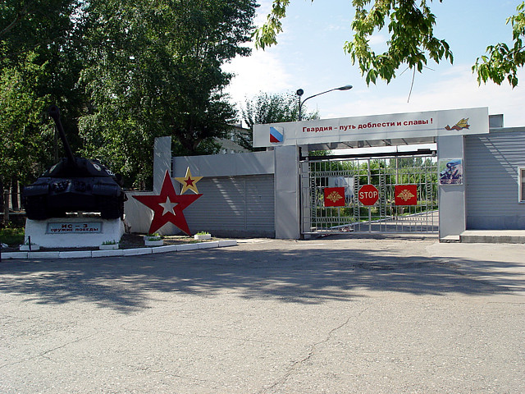
Это КПП (контрольно - пропускной пункт).
Наряд по КПП не разрешает проход в воинскую часть посторонним людям.
Если же кто-то прибыл в воинскую часть по делам, то ему выпишут пропуск.

Slide 9
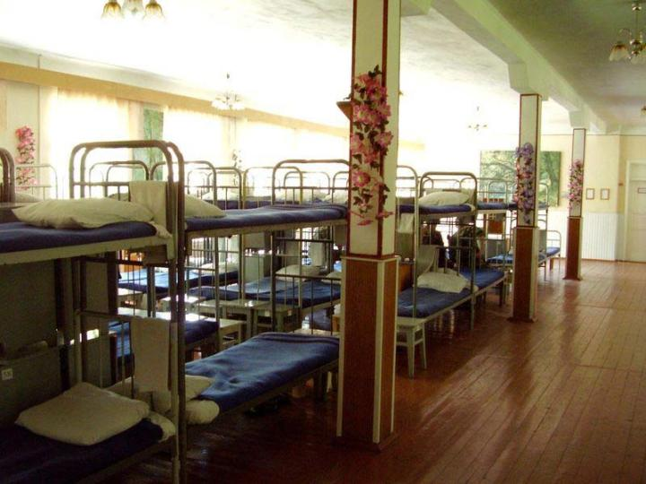
Казарма - это большой и уютный дом, в котором живут солдаты и сержанты. В казарме имеются помещения, где они отдыхают и спят, хранят оружие и обмундирование.

Slide 10
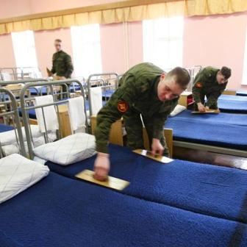
В Армии везде строгая дисциплина и порядок.
Кровати нужно заправлять так!

Slide 11
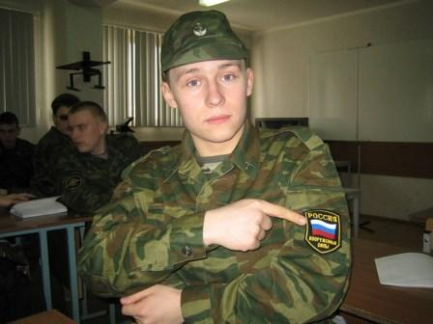
Учебный корпус - а это совсем как наша школа! Только там изучают сложную боевую технику и оружие. Для этого есть специально оборудованные классы.

Slide 12
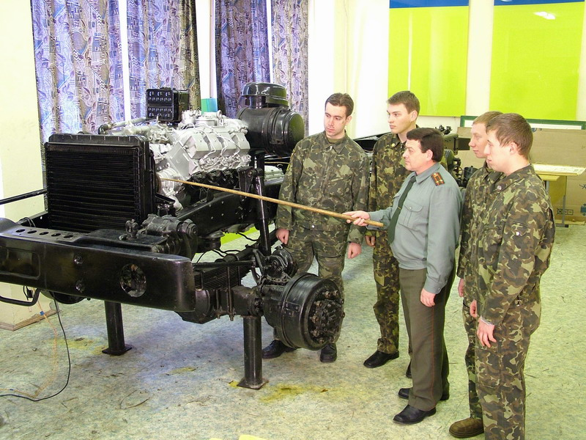

Slide 13
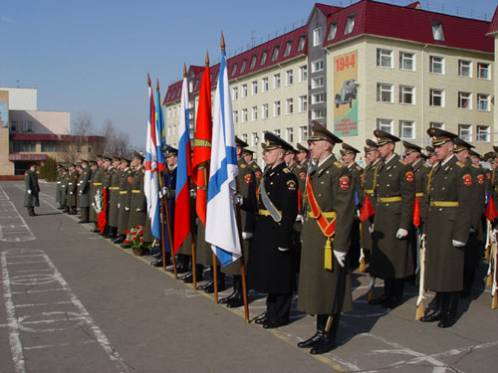
Плац - это большое открытое место в части, на котором проходят самые торжественные и важные события.
На плацу принимают присягу молодые солдаты, а отслужившие
в армии прощаются с Боевым Знаменем части.

Slide 14
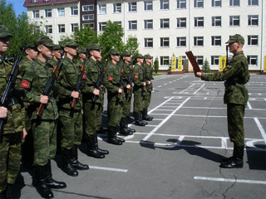
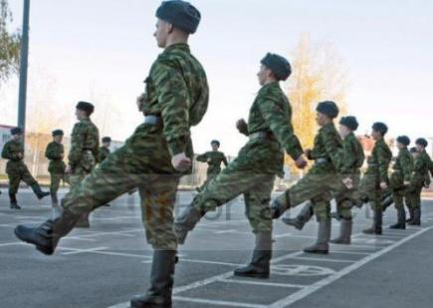
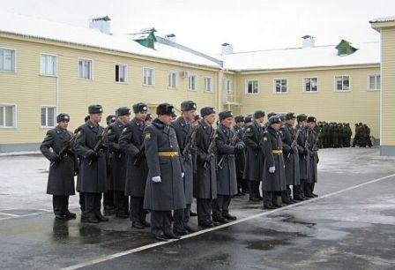
На плацу военнослужащие занимаются
строевой подготовкой.

Slide 15
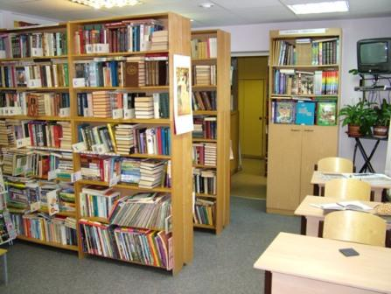
В библиотеке хранятся книги, журналы, газеты и материалы об истории Вооруженных Сил. Военнослужащие приходят в библиотеку в свободное от исполнения служебных обязанностей время.

Slide 16
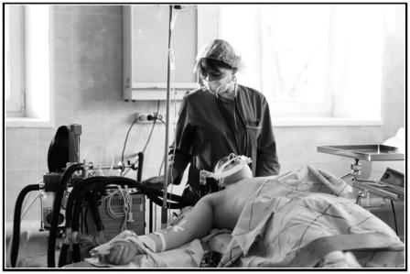
Это санчасть. Тут можно получить медицинскую помощь.

Slide 17
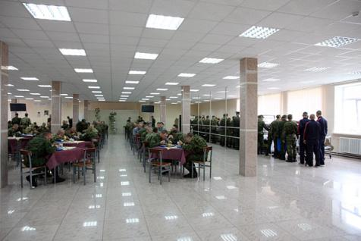
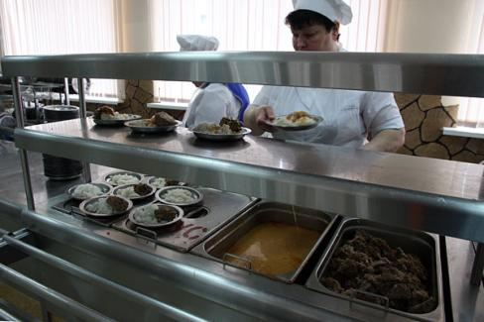
Столовая - здание, в котором есть кухня и обеденный зал.
В столовой солдаты едят три раза в день.

Slide 18
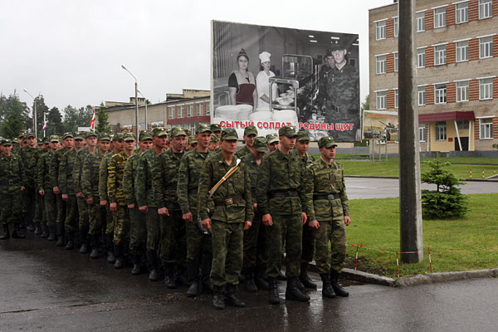
В столовую нужно ходить строем.

Slide 19
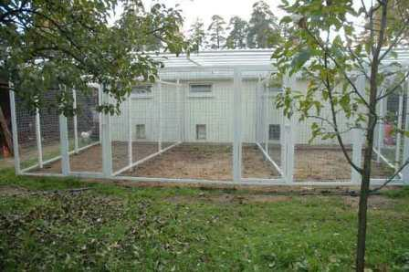
Подсобное хозяйство - место в воинской части, где содержатся домашние животные, выращиваются овощи и фрукты для солдатской столовой.

Slide 20
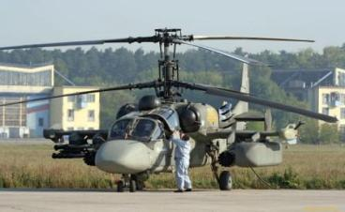
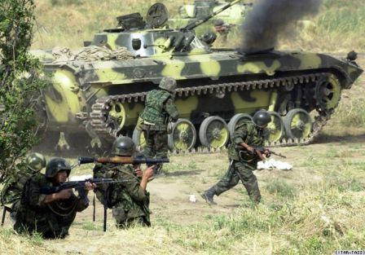
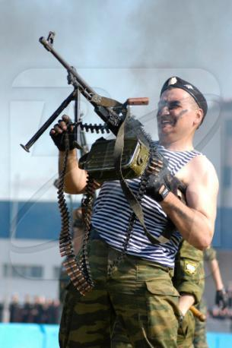
Армия — это сложная и большая организация, в которой служит большое количество людей. И всеми ими нужно умело руководить. В армии всеми руководит командир.

Slide 21
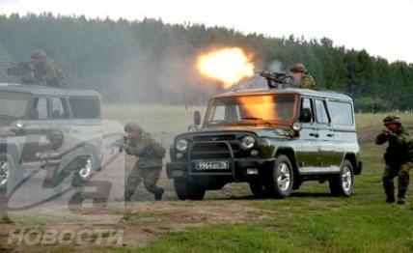
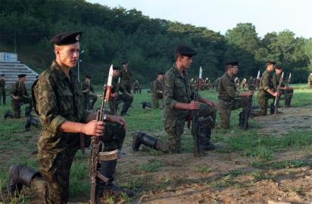
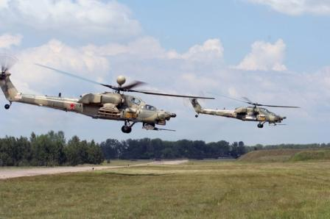
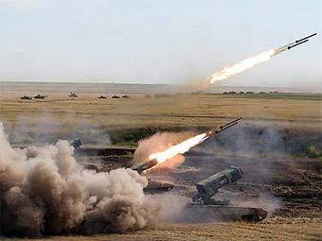
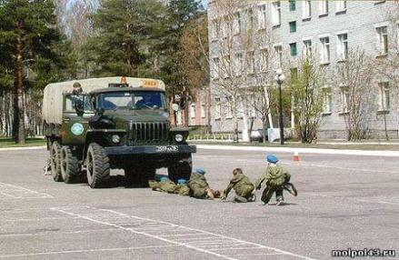

Slide 22
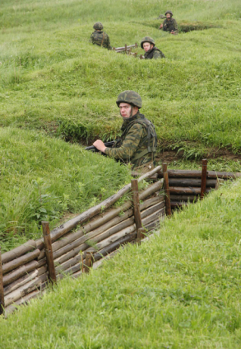
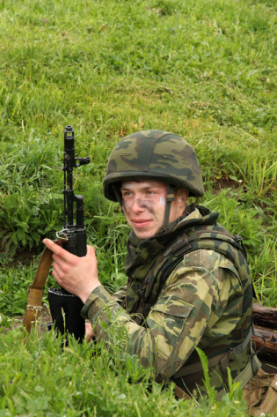
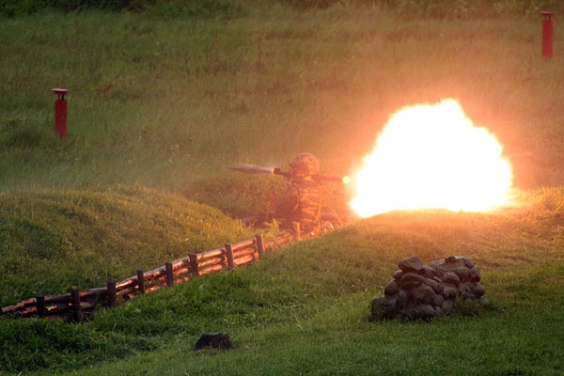

Slide 23
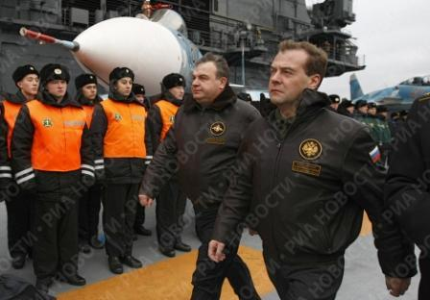
Согласно Конституции Главнокомандующим Вооруженными Силами является Президент. Непосредственно Вооруженными Силами руководят Министр обороны и Начальник Генерального штаба Вооруженных Сил.

Slide 24
В мирное время Вооруженные Силы должны:
— быть постоянно готовыми отразить возможное нападение противника;
— нести боевое дежурство для того, чтобы противник не напал неожиданно;
— заниматься боевой учебой в учебных классах и на полигонах;
— оказывать помощь пострадавшим от катастроф и стихийных бедствий.

Slide 25
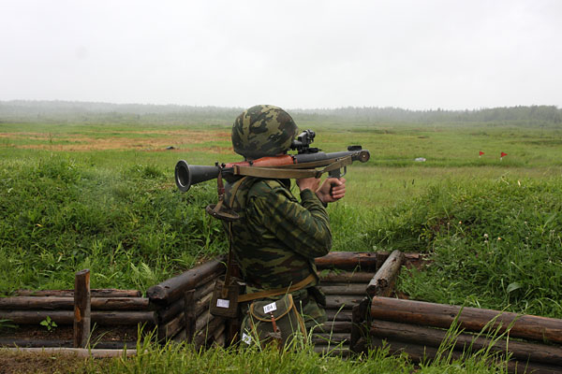
В военное время Вооруженные Силы Республики должны:
— отразить нападение противника;
— уничтожить его войска или заставить противника прекратить боевые действия.

Slide 26
Использованы ресурсы:
http://www.okhtyrka.biz/object.php?p=1783
http://foto.mail.ru/mail/leonidkharitonov/11/1109.html
http://newsreaders.ru/photoplog/index.php?n=417
http://mic.granit.ru/Upload/13390.jpg
http://avtosport.bestpersons.ru/feed/post27641085/
http://october5.ru/imgs/army/7.jpg
http://october5.ru/imgs/army/8.jpg
http://october5.ru/imgs/army/11.jpg
http://www.aif.ru/politic/news/42998
http://www.cwer.ru/tag/11907/?page=6
http://forum.pets.by/viewtopic.php?p=316234&
http://granpri.zbord.ru/viewtopic.php?t=1315
http://images.yandex.ru/yandsearch
http://www.sonnik.sawin.com.ua/index.php?p=articles&area=1&catid=0&page=63&limit=25
http://tutaev.tulp.ru/biblioteki--2/biblioteka--3

Slide 27
http://img.beta.rian.ru/images/19564/71/195647130.jpg
http://img0.liveinternet.ru/images/attach/c/1//61/955/61955068_3f0511886dea4aaf87ac67ac409c1ffc.jpg
http://img.beta.rian.ru/images/15025/53/150255307.jpg
http://topwar.ru/uploads/posts/2010-11/1290836079_326368.jpg
http://mdou35.narod.ru/fevral_2010_041.JPG
http://www.wizardfox.net/images/imported/2010/05/1759.jpg
http://www.salut.md/news/40572.html
http://news.mail.ru/politics/1861460/print/
http://fotki.yandex.ru/users/st-oskol/view/74814/
http://specfuck.clan.su/photo/
http://kursant-svvaul.narod.ru/photoalbum.html
http://www.krilat.zao.mos.ru/onenews.php?id=118
http://www.playcast.ru/?module=playcast_search&searchKey=23+февраля&searchWhere=2&result=0&psm_page=8

Slide 28
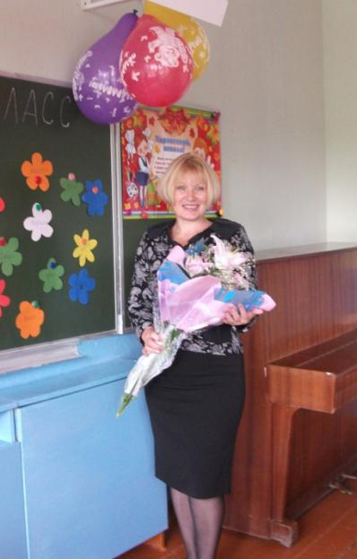
Автор:
Павлова Валентина Георгиевна,
учитель начальных классов МБОУ «Траковская СОШ» Красноармейского района Чувашской Республики

